Slide 1
Көксу ауданының тұрғын үй-коммуналдық шаруашылық және тұрғын үй инспекция бөлімінің 2020 жылғы арналған азаматтық бюджеті
Балпық би ауылы 2020 ж.

Slide 2
2020 жылға арналған бюджет" Көксу ауданының тұрғын үй-коммуналдық шаруашылық және тұрғын үй инспекциясы бөлімі " мемлекеттік мекемесі 2020 жылға арналған міндеттемелер мен төлемді қаржыландыру жоспары бойынша-430739,0 мың теңге

Slide 3
001 Жергілікті деңгейде тұрғын үй-коммуналдық шаруашылық және тұрғын үй қоры саласындағы мемлекеттік саясатты іске асыру жөніндегі қызметтер бөлімді ұстауға 2020 жылы - 10579,0 мың теңге бөлінді, оның ішінде штат бірлігі бойынша еңбекақы және табыс салығы және т.б. 4811,0 мың теңге бөлінді. 797,0 мың теңге әлеуметтік салық-260,0 мың теңге, әлеуметтік аударымдар-150,0 мың теңге, автокөлікті сақтандыру-18,0 мың теңге, медициналық сақтандыру-96,0 мың теңге,техникалық қызметкерлердің еңбекақысы – 1511,0 мың теңге, техникалық қызметкерлердің салықтары-156,0 мың теңге,техникалық қызметкерлердің іссапары-40,0 мың теңге, бензин сатып алу – 468,0 мың теңге, кеңсе тауарларын сатып алу-495,0 мың теңге, Басқа ағымдағы шығындар -44,0 мың теңге

Slide 4
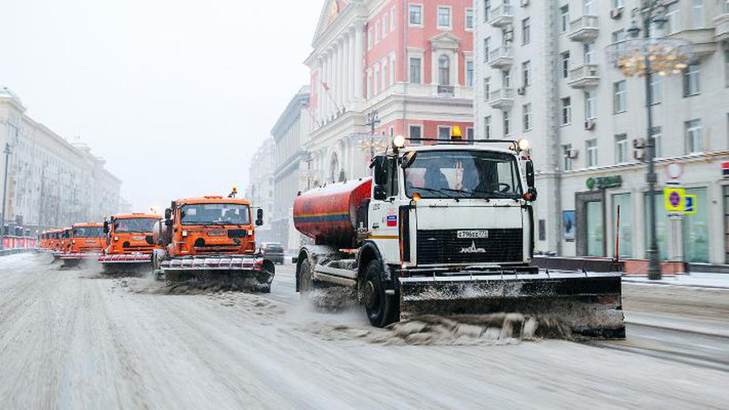
азаматтардың жекелеген санаттарын тұрғын үймен қамтамасыз ету-19500,0 мың теңге.

Slide 5
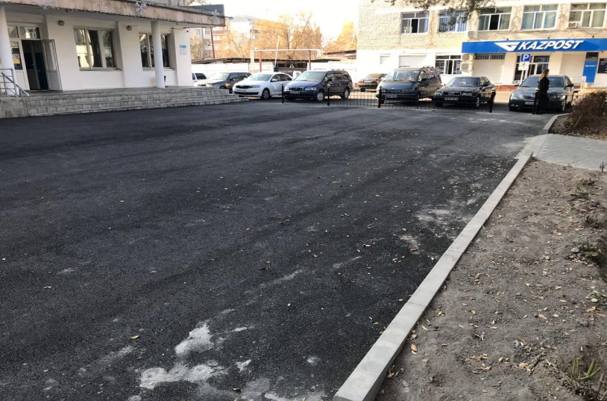
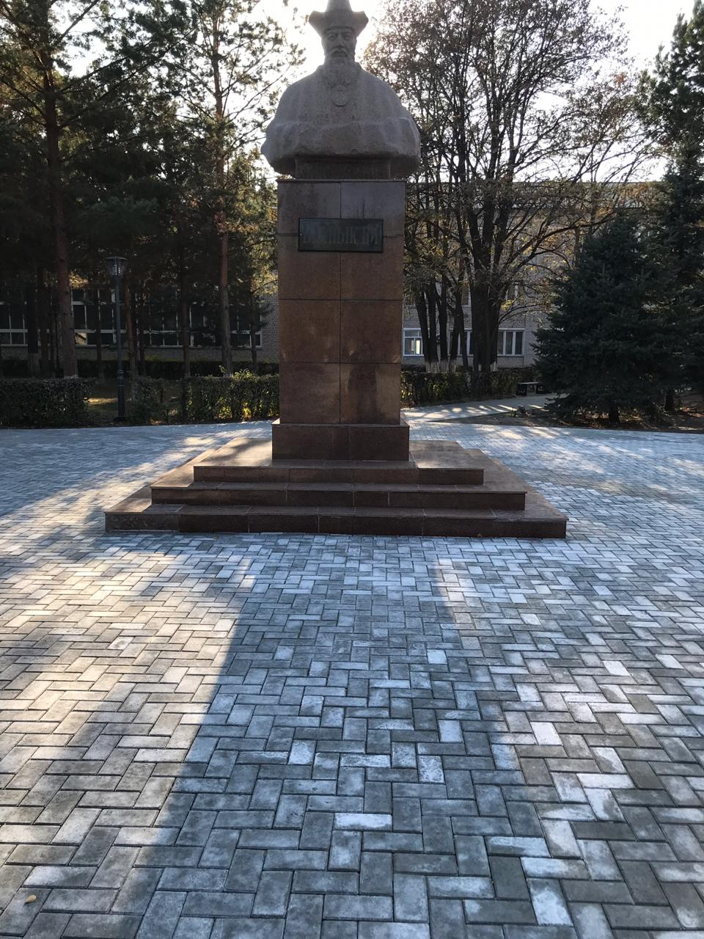
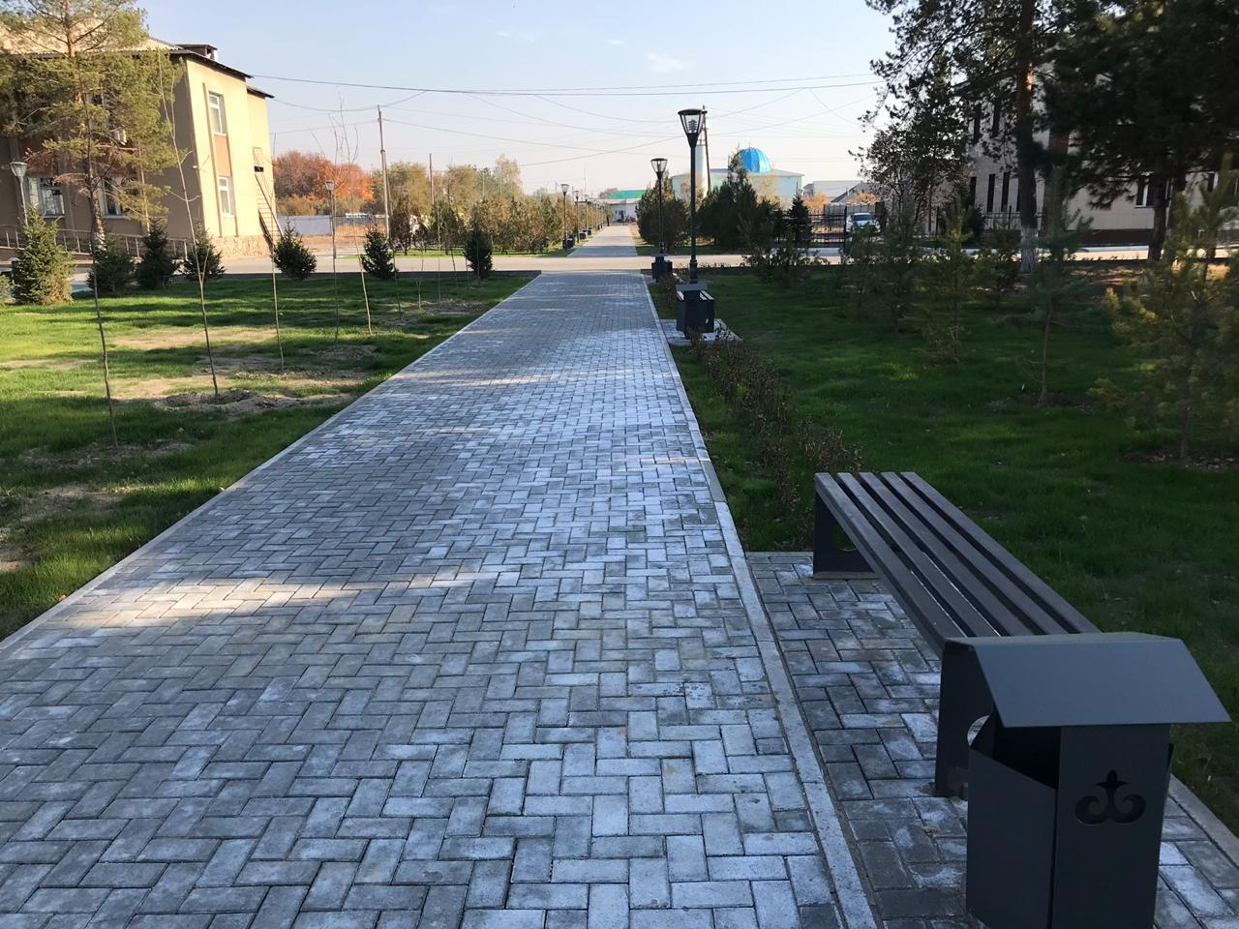
Балпық Би
елді мекендерді абаттандыру және көгалдандыру-378060,0 мың теңге.
.

Slide 6
әлеуметтік көмек ретінде тұрғын үй сертификаттарын беру-15000,0 мың теңге.

Slide 7
төмен тұрған бюджеттерге ағымдағы нысаналы трансферттер-7600,0 мың теңге.

Slide 8
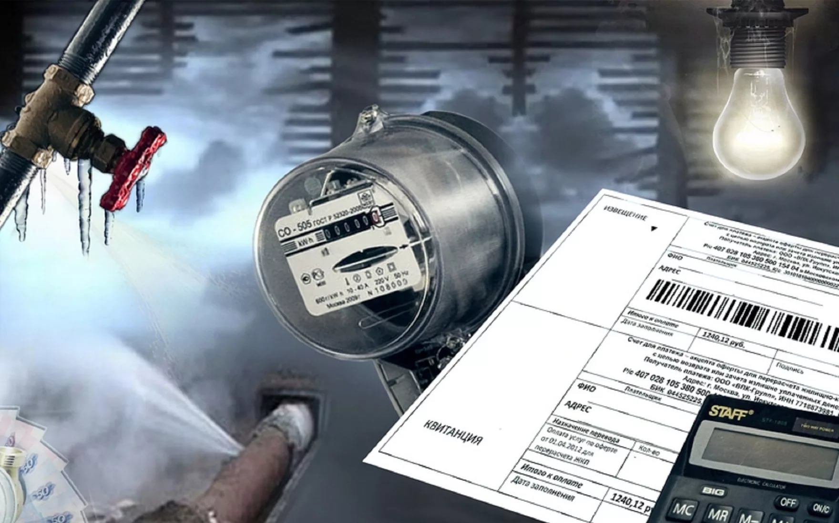

Slide 9
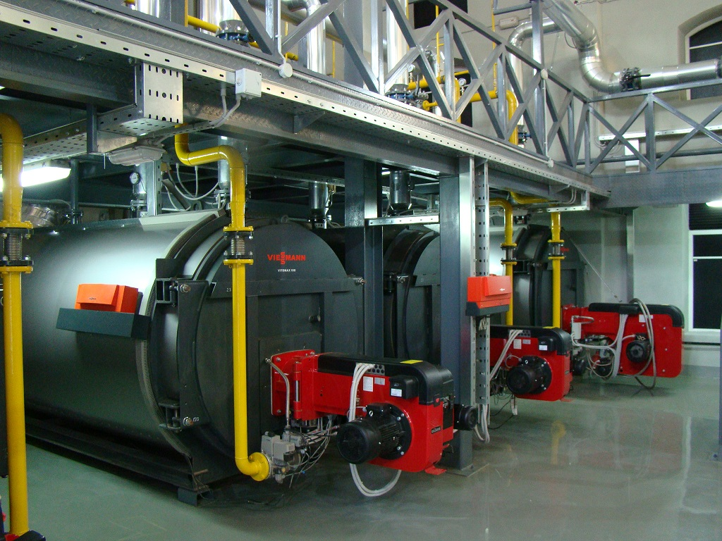

Slide 10
Назарларыңызға рахмет!

